Slide 1
Image Aesthetic improvement using Deep learning networks
통신 및 신호처리
오승준 교수팀 3조
2012706067 이동민
2012706061 노민준
2015706103 이강원
2015706114 최대현

Slide 2
목차 / List
1장
주제 선정
01
사진 보정이 일반화 되다.
2장
기존 방식의 비교
02
기존 방식의 개선할 사항은 무엇인가?
3장
구도 보정
03
사진의 Objective, Subjective요소를 감안한 구도 보정
4장
기존방법들과의 비교
04
기존 논문과 프로젝트 의 장단점 분석

Slide 3
1
주제 선정
사진 보정이 일반화 되다.
구도 보정

Slide 4
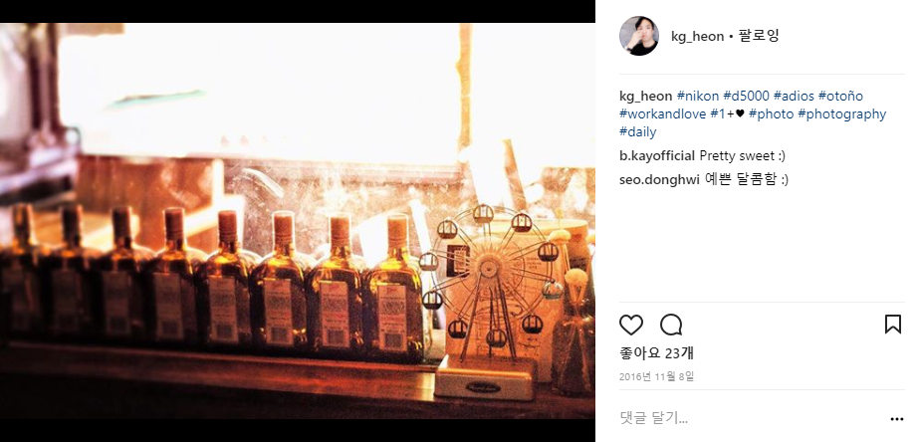


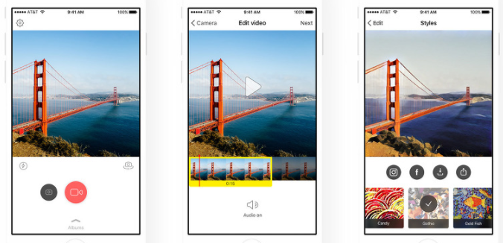
주제 선정 – 왜 이미지를 개선하는가 ?
사진 & SNS
SNS를 통한 다양한 사진을 업로드
사진의 미적인 부분에 관심이 증가
사진 보정의 일반화
사진 보정에 대한 다양한 App의 출시
: 일반인들의 사진에 대한 관심의 증거
사진 보정에 대한 인식의 일반화.
: 전문가들에게만 전속되는 것이 아님

Slide 5
구도 보정 - 사진 개선의 필수 과정
구도 보정 (Image crop)
사진 보정 시 빼 놓을 수 없는 가장 1차적인 과정
피사체의 배치 방법에 따라 사진의 근본적인 의도가 결정됨
구도 보정 법 : 피사체 의 배치
3 분할 가이드 라인 배치 법 : 가이드 라인의 교차점에 피사체를 배치 하는 법
- Center line 배치 법 : 이미지의 센터라인(교차점)에 피사체를 배치하는 법

Slide 6
2
기존 보정 방식의 비교
- 기존 방식의 개선할 사항은 무엇일까?

Slide 7
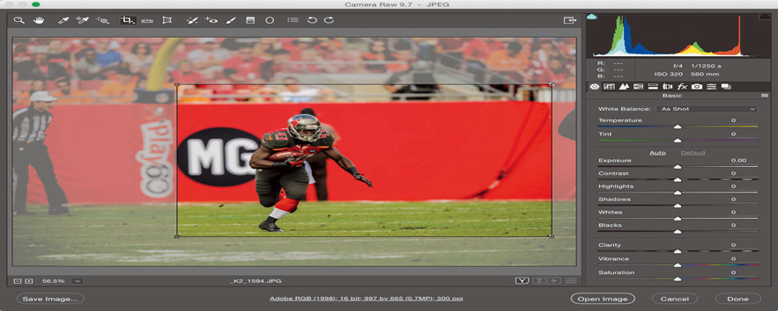
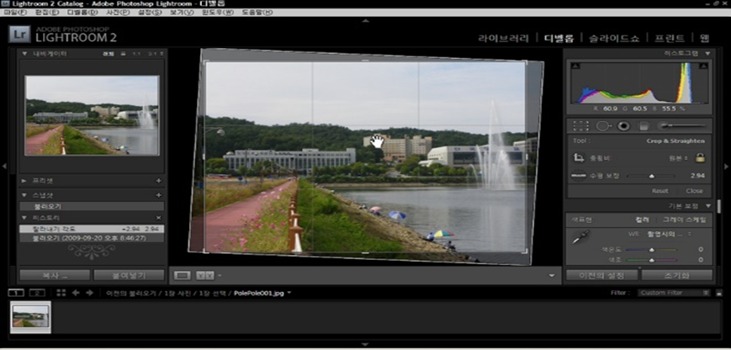
주제 선정 – 왜 이미지를 개선하는가 ?
라이트 룸 보다는 쉽게
사진과 툴에 대한 어려운 사전 지식에 무관하게 구도 보정을 구현
기존 논문의 문제점 개선
- 기존 논문의 어떠한 문제점이 있는가를 파악 후, 개선

Slide 8
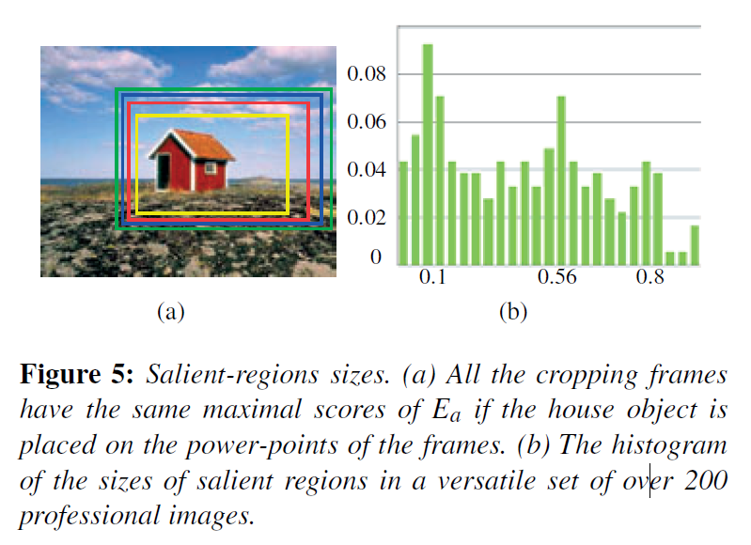
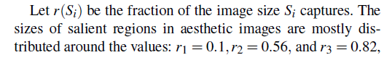
논문에서 제시된 방식의 문제점
단일 프레임, 구도 법 사용
직사각형 프레임(가로 형) 만을 사용하여 사진을 Crop =>배경과 피사체간의 다양한 형태에 따른 이미지 개선이 부족.
피사체 비율이 클 경우 Crop 불가
- 원본이미지 와 피사체 면적간의 비율이 0.22 이상일 경우 Crop이 불가 => 실제 사진 보정 시 피사체가 큰 경우도 보정이 이루어짐.

Slide 9
3
구도보정
구도 보정은 어떻게 이루어 지는가?
기존 방식의 문제점은 어떻게 개선 했는가?

Slide 10
전체 알고리즘 (이미지 개선 과정)
Input Image
Object detection
구도 보정 Process
Output Image
개선 할 이미지를 입력
이미지 내의 피사체를 detection
Network에서 구도보정에 필요한 정보를 획득
얻은 정보를 활용 및 가공하여 사용
이미지를 objective, subjective 요소를 고려하여 Crop
개선된 이미지
획득
정보
세부내용
활용
정보
세부내용
피사체
피사체 마다 번호 및 정확도로 분류되어
피사체를 선책 가능
Objective 요소
전체 프레임과 피사체 프레임간의 비율
논문에서 기재된 정량적인 비율
Pix_ratio
좌표값
Detection Box 꼭지점, Detection Box의 Center point
Subjective 요소
Original 사진, 피사체 프레임의 유형 판단
=> 다양한 형태의 사진 출력

Slide 11
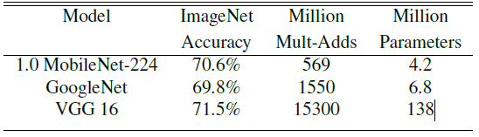
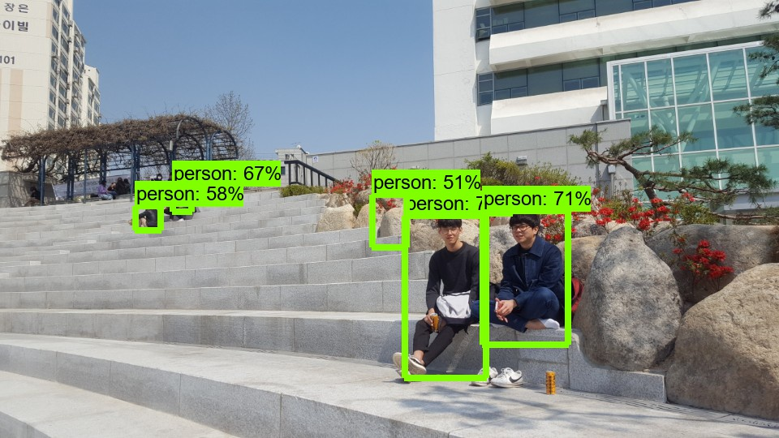
프로젝트 알고리즘 (1) – Object detection network(Google SSD)
Google ssd mobilenet
-2016 COCO challenge에서 우승한 Google ssd mobilenet
-기존의 네트워크들에 비해 네트워크 크기가 작다.
-작은 크기로 인해 연산의 양이 작고, 더 빠른 속도가 빠르다.
-정확성도 기존의 네트워크와 큰 차이가 없다.
학습 데이터셋
100개의 class label
사진에 많이 찍히는 피사체를 선별 하여 labeling
Ex) 사람, 고양이, 강아지, 자전거 등
ImageNet의 데이터셋을 이용하여 dataset 구성

Slide 12
프로젝트 알고리즘 (2) – 구도 보정 Process
피사체가 작은 경우
피사체가 큰 경우
3분할
center
피사체 가로형
16:9
3분할
Center
4:3
3분할
Center
피사체 세로형
Pix_ratio 0.1, 0.56, 0.82
Pix_ratio 0.1, 0.56, 0.82
Pix_ratio 0.1, 0.56, 0.82
Pix_ratio 0.1, 0.56, 0.82
결과 사진 가로형 or 세로형
결과 사진 가로형 or 세로형
결과 사진 가로형 or세로형
결과 사진 가로형 or 세로형
피사체 세로형
피사체 가로형
Original Image
선택 사용 가능
선택 사용 가능

Slide 13
프로젝트 알고리즘 (2) – 피사체가 작은 경우
대표 적인
사진 크기 비율
피사체 배치 법 두가지 적용
원본이미지 프레임 형태를 유지 : 배경의 지나친 손실 예방
배경 과 피사체 간의 면적 비율
피사체 작은 경우
16:9
3분할
Center
4:3
3분할
Center
Pix_ratio 0.1, 0.56, 0.82
Pix_ratio 0.1, 0.56, 0.82
Pix_ratio 0.1, 0.56, 0.82
Pix_ratio 0.1, 0.56, 0.82
결과 사진
가로형 or 세로형 프레임
결과 사진 가로형 or 세로형 프레임
결과 사진 가로형 or세로형
결과 사진 가로형 or 세로형
Original Image
피사체 큰 경우
선택 사용 가능
Output Image 12
Object frame line(width or weight) >
(0.43 * O.image frame line)

Slide 14
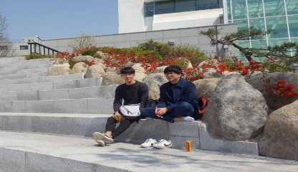
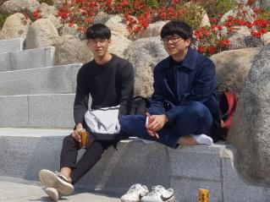
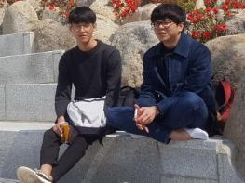
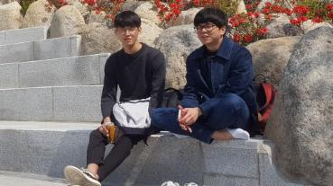
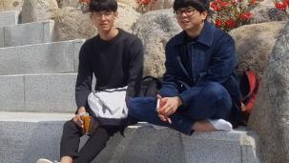
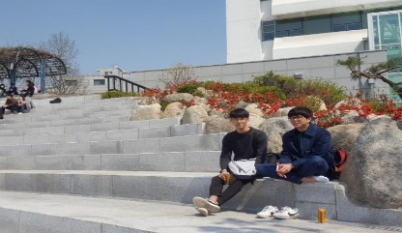
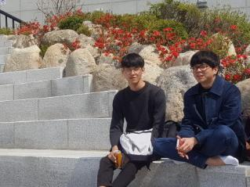
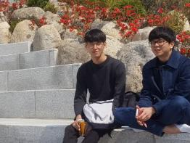
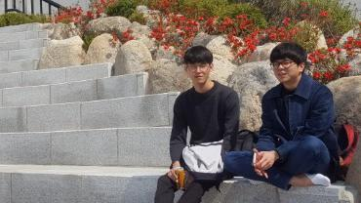
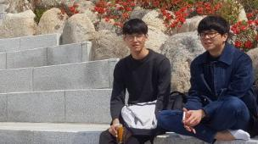
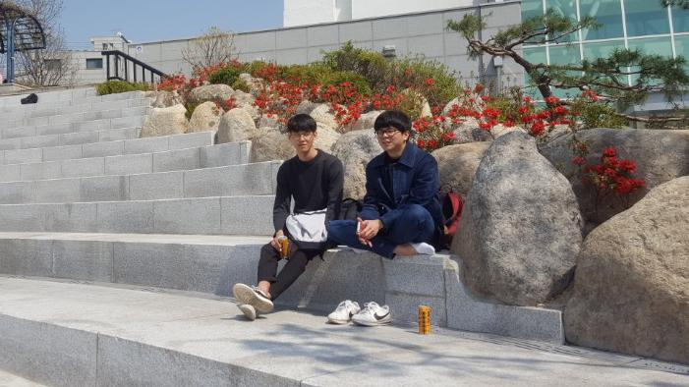
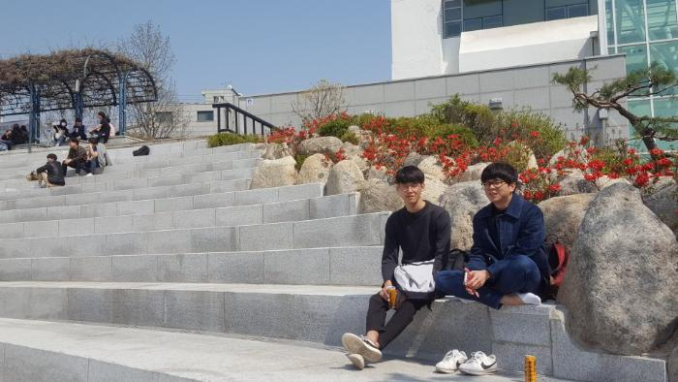
기존 논문과의 차이점 (1) – 피사체가 작은 경우
배경과 피사체간의 비율, 원본이미지의 프레임형태, 피사체 배치 법에 따른 다양한 사진을 제시한다.
- 사용자는 자신이 마음에 드는 사진을 선택하여 사용이 가능하다.

Slide 15
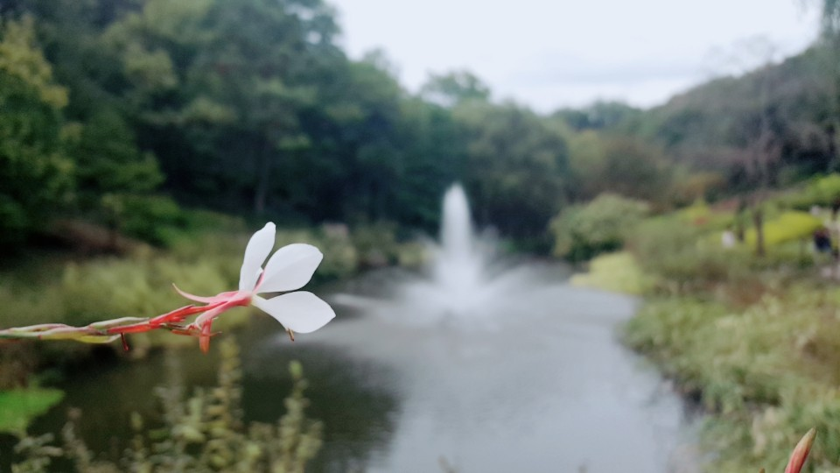
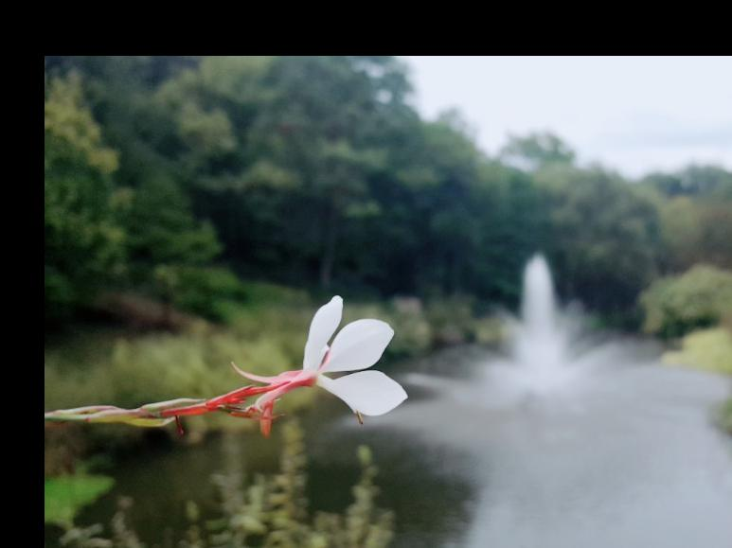
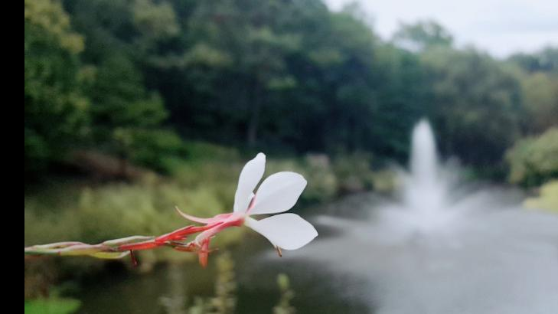
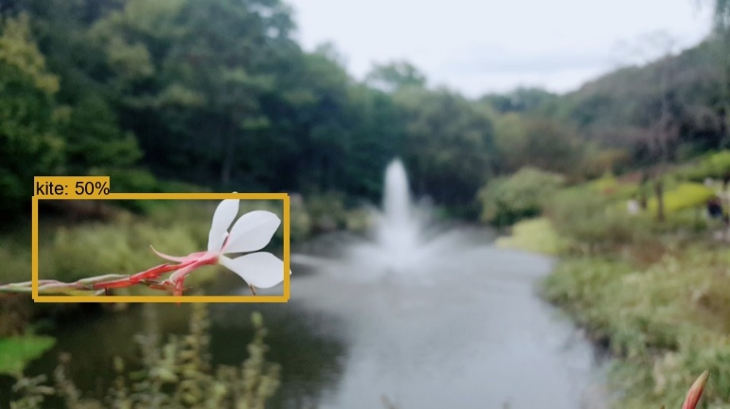
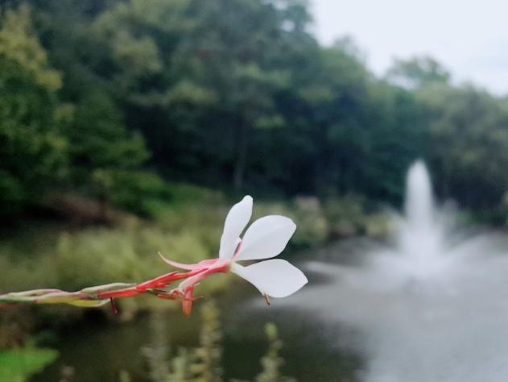
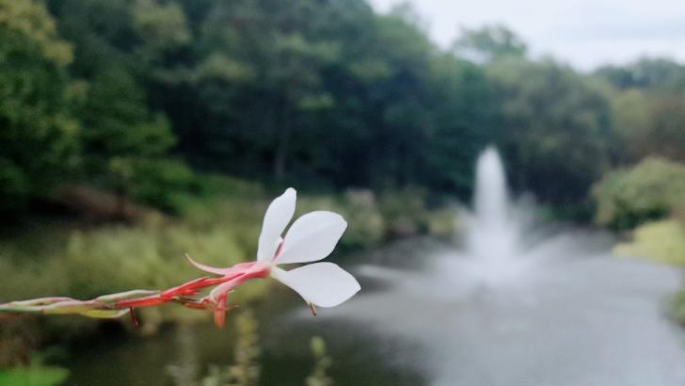
기존 논문과의 차이점 (2) – zero padding 문제
<원본>
<3분할, 세로 형, 4:3, 0.1>
<3분할, 세로 형, 16:9, 0.1>
Frame offset function : 피사체가 지나치게 이미지 프레임에 붙어 있는 사진 보정 시 Zero Padding 되는 것을 개선
- 이러한 경우는 피사체가 3분할 or center line에 근사한 위치로 배치

Slide 16
프로젝트 알고리즘 (2) – 피사체가 작은 경우
피사체 배치 법 두가지 적용
원본이미지 프레임 형태를 유지 : 배경의 지나친 손실 예방
피사체 작은 경우
피사체가 큰 경우
3분할
center
결과사진
가로형
결과사진
세로형
결과사진
세로형
결과사진
가로형
Original Image
Output Image 1
Output Image 1
<현업 사진 작가와의 협의 및 실험을 통하여 얻어낸 기준 값>
Object frame line(Width or Height) >
(0.43 * O.imge frame line((Width or Height) ))
피사체가 큰 경우에는 원본 사진의 비율을 최대한 유지 : 피사체가 작은 경우에 비해 배경의 비율이 적기 때문에 배경의 손실을 예방
결과 사진 가로형, 세로형 프레임 : 원본이미지의 형태를 그대로 유지

Slide 17
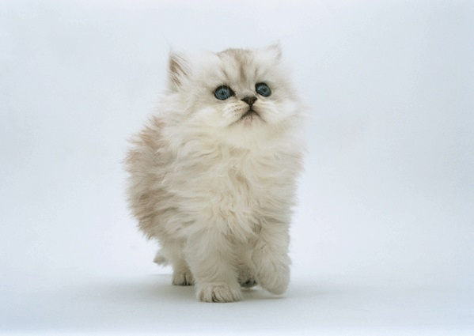
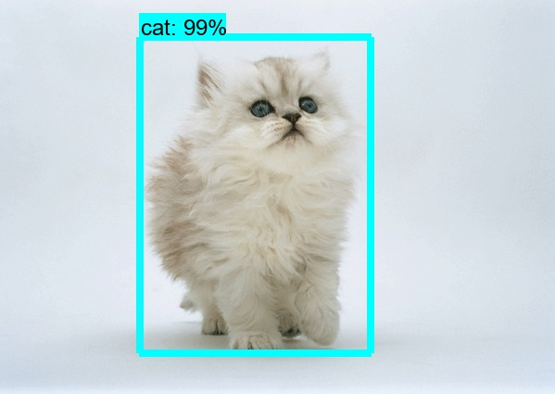
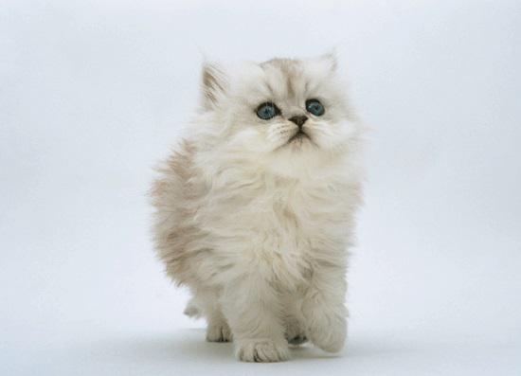
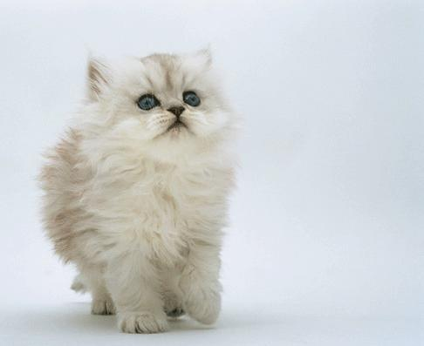
원본 | detect
center | 3divison

Slide 18
(x_min, y_min)
B
X
공간 유지
A
C
피사체 밑 공간 남김
D
(x_max, y_max)
<Crop frame size 연산>
frame_xmin = tar_point[0] - (1 * bar_1)
frame_xmax = tar_point[0] + (2 * bar_1)
frame_ymin = y_min
if (0.9 * y_max) <= obeject_y_max <= y_max :
frame_ymax = tar_point[1] + (0.5 * object_height)
else :
frame_ymax = tar_point[1] + (0.55 * object_height)
Y
<변수 설명>
A =Height, B=Width, C=Object_height, D=Object_width
tar_point = [x, y] : 피사체 중심 포인트 x, y좌표
frame_xmin, frame_xmax, frame_ymin, frame_ymax
: 크롭 프레임 크기를 결정하는 좌표

Slide 19
4
기존 방법과의 비교 및 설문 조사
기존 논문과 비교하고 장단점을 분석
_ 설문 조사

Slide 20
기존 논문의 장단점
장점
Image Segmentation을 이용하여 피사체의 정확한 Center Point를 지정
특정 Frame의 사진만 얻을 수 있으나, Objective한 조건을 충족시키는 Image를 가공하는 것이 Network에서 해결이 가능함
단점
단일 Frame 크기, 한 가지 경우의 구도 배치 만을 사용하여, 다양한 이미지에 대한 적절한 Crop이 불가능
입력 이미지의 크기를 448 x 448로 제한하기 때문에 Resize 과정에서 원본 이미지의 요소들이 훼손

Slide 21
Capstone Project의 장단점
장점
Object Detection을 이용한 Image Box 검출로 인해 많은 정보를 얻거나 가공할 수 있어, 다양한 경우에 대한 image Processing이 가능
기존 논문에서 사용한 Network 연산보다 더 적은 Layer를 사용하여 필요한 정보만 얻으므로, 전체 Project 연산에 필요한 메모리 할당량이 적다
입력 이미지에 대한 제한이 없으며 피사체, 배경 요소의 훼손이 없다
단점
Object Detection으로 피사체를 Box로 검출하기 때문에 Center Point가 Box 내의 배경부분에 지정되는 경우가 있음
Project 전체 연산에 대한 메모리 할당량은 적으나, 기존의 정보를 직접 가공하여 새로운 정보를 얻어내야 한다

Slide 22
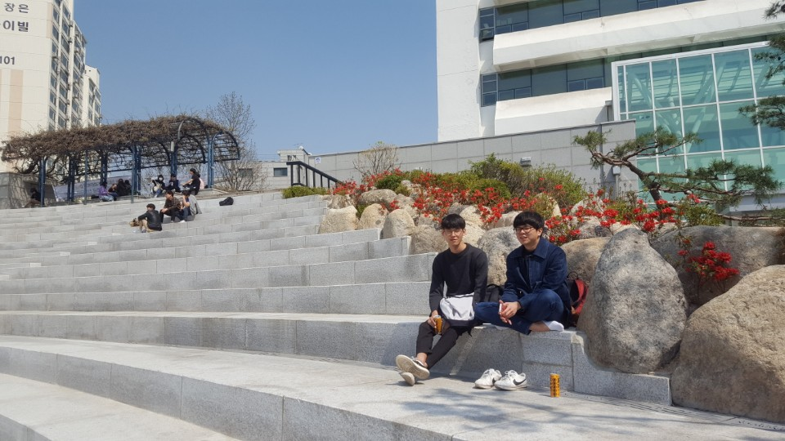

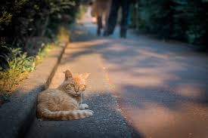
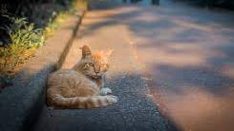
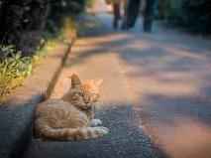
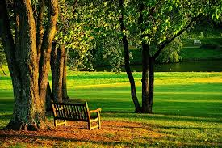
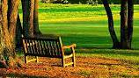
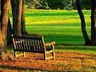
설문 조사 이미지(1)
<원본>
<3분할 16:9 프레임>
<3분할 4:3 프레임>

Slide 23
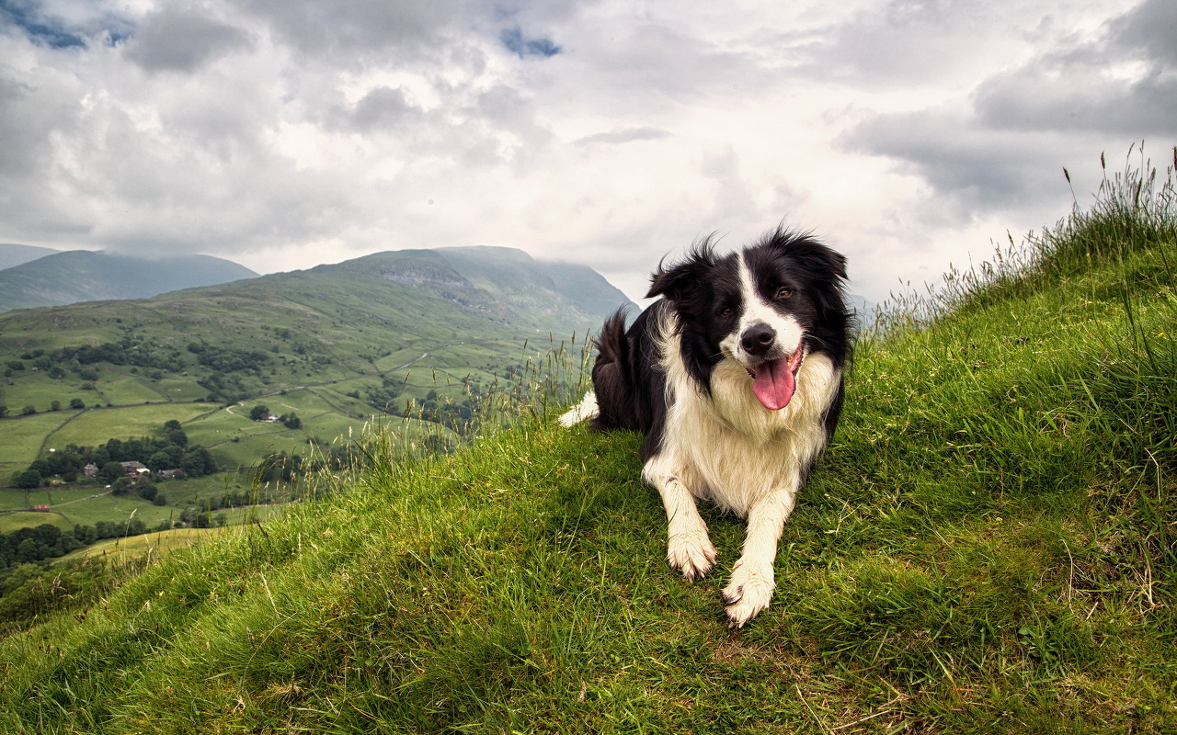
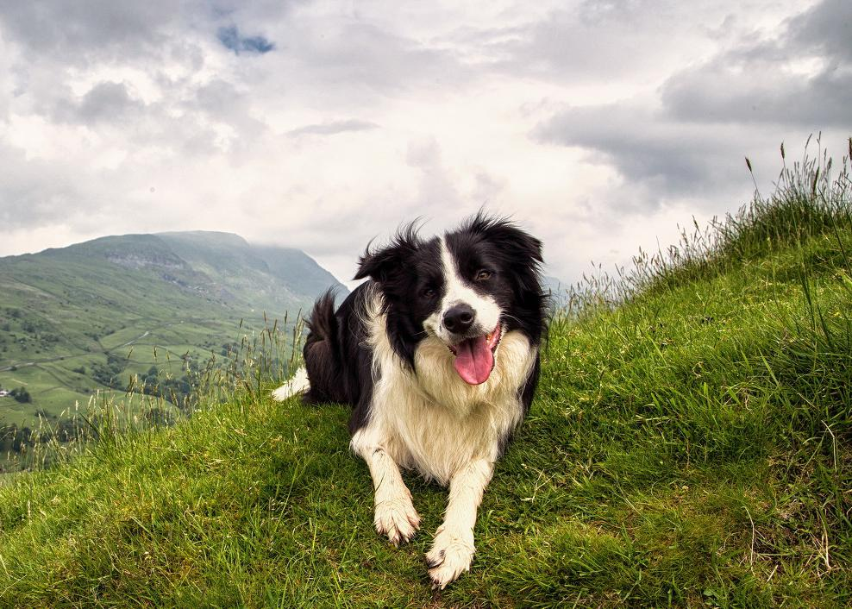
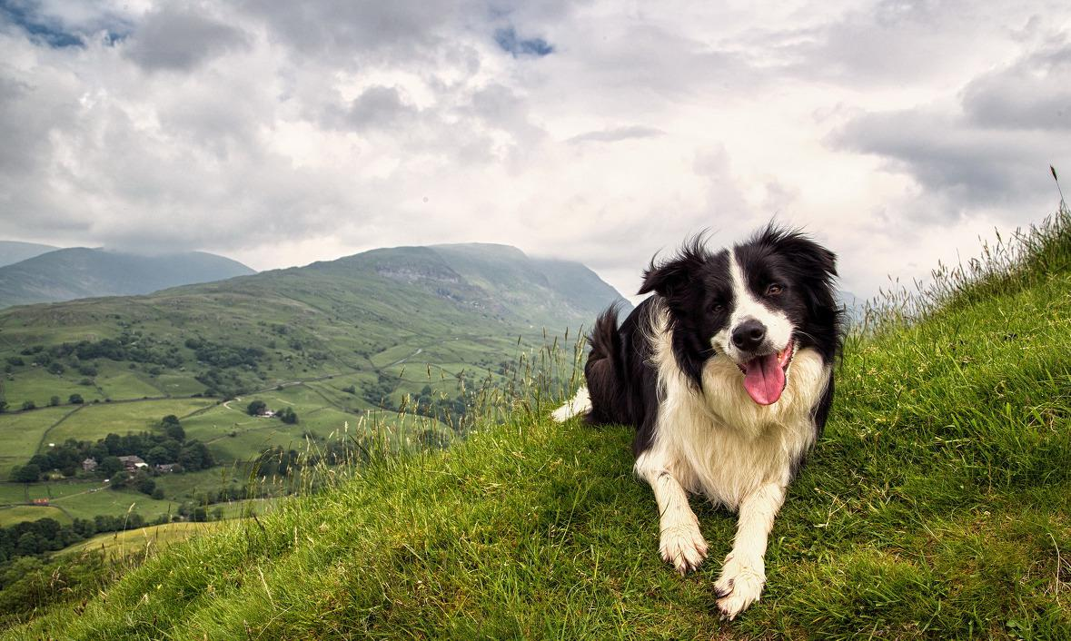
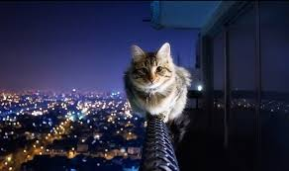
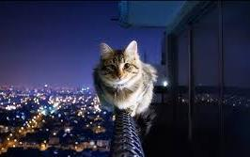
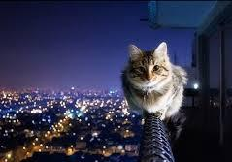
설문 조사 이미지(2)
<원본>
<3분할, 세로 형, 4:3>
<3분할, 세로 형, 16:9>

Slide 24
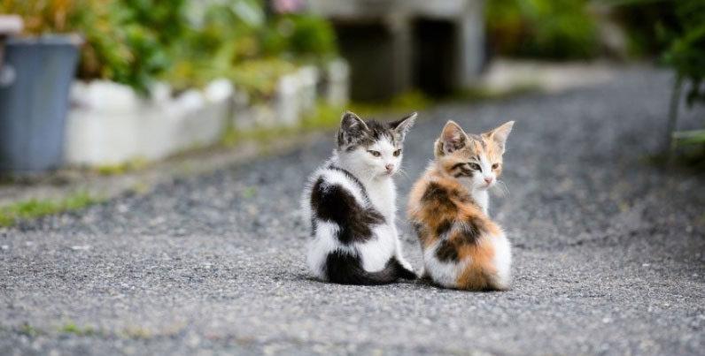
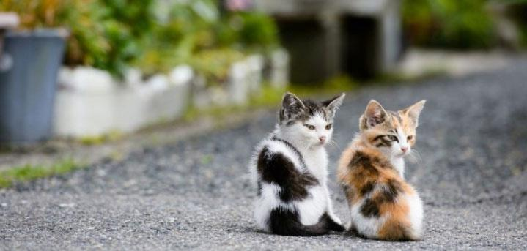
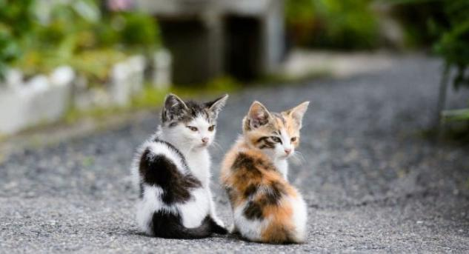
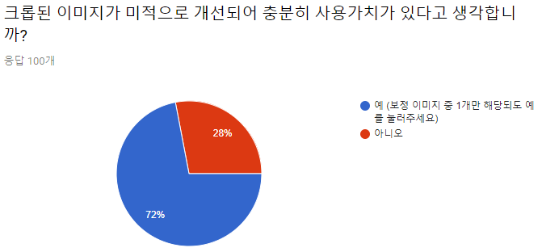
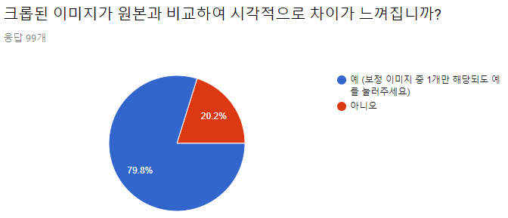
설문 조사 이미지 및 질문 사항(3)
<원본>
<3분할, 세로 형, 4:3>
<3분할, 세로 형, 16:9>

Slide 25
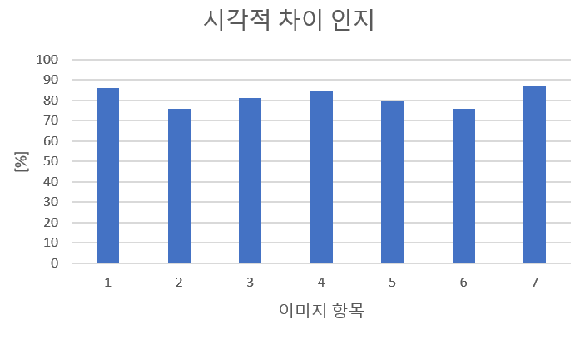
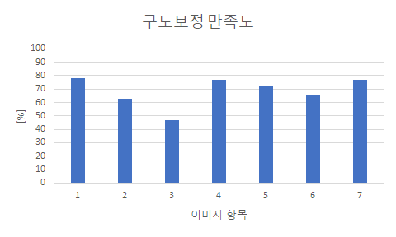
설문 조사 이미지 및 질문 사항(3)
<원본>
<3분할 16:9 프레임>
<3분할 4:3 프레임>

Slide 26


전문가 소개
<전문가 이력>
주식회사 ‘Neoflam’ 자 브랜드 ‘French Bull' 제품촬영
- 속초 Local magazine '문우당 서림‘ 의 저서 [마음.이음.다음] 에 소개됨
밴드 'humble' 3집 Singe Album Jacket 작업
본식 웨딩 촬영 다수
- 전 청담동 웨딩 스튜디오 [느와르 블랑(nbstudio)] Sub Photographer

Slide 27
참고 문헌
[1] Eunbin Hong, Junho Jeon, Seungyong Lee, Repeat Cropping based on Deep Learning for Photo Re-composition, 2016
[2] L. Liu, R. Chen, L. Wolf, D. Cohen-Or, "Optimizing photo composition," Computer Graphics Forum, Vol. 29, No. 2, pp. 469-478, 2010.
[3] Y. Guo, M. Liu, T. Gu, W.Wang, "Improving photo composition elegantly: Considering image similarity during composition optimization," Computer Graphics Forum, Vol. 31, pp. 2193-2202, 2012.
[4] Kapur, Saurabh, Computer Vision with Python 3: Image classification, object detection, video processing, and more, 2018
[5] 이복연, 밑바닥부터 시작하는 딥러닝 : 파이썬으로 익히는 딥러닝 이론과 구현, 2017
[6] 진명조, 텐서플로로 시작하는 딥러닝 = Deep learning getting started with Tensorflow, 2017
[7] 최병관, Tensorflow 프로그래밍 기초, 2017
[8] 정성환, 배종욱, Open CV로 배우는 컴퓨터 비전 및 응용, 2014
[9] Takahashi Yamaguchi, “사진의 완성 구도 그리고 구성”, 영진닷컴, 2008
[10] 정승익, “사진구도”, 한빛미디어, 2015
[11] 김완모, “사진은 크롭이다.”, 성안당, 2015

Slide 28
감사합니다

